Slide 1

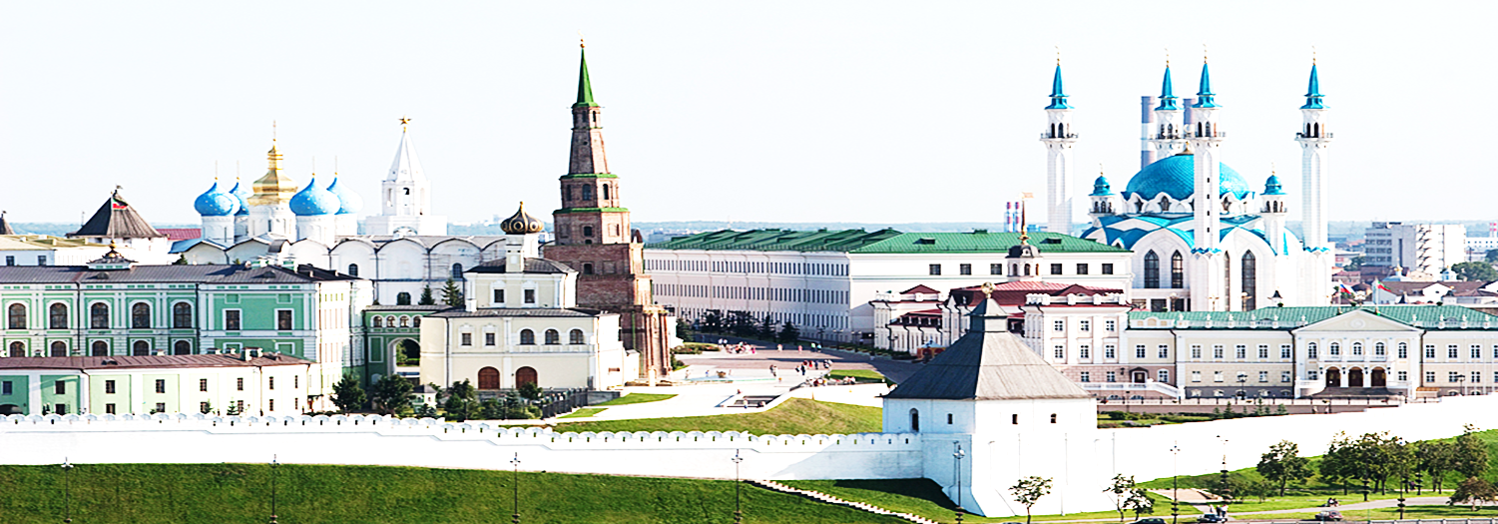
ТАТАРСТАН РЕСПУБЛИКАСЫ
МӘГАРИФ ҺӘМ ФӘН МИНИСТРЛЫГЫ
БӨГЕЛМӘ МУНИЦИПАЛЬ РАЙОНЫ
БАШКАРМА КОМИТЕТЫ
МӘГАРИФ ИДАРӘСЕ
АНА ТЕЛЕ ҺӘМ ӘДӘБИЯТЫ УКЫТУЧЫЛАРЫНЫҢ
БӨТЕНРОССИЯ КҮЛӘМЕНДӘ
ҮТКӘРЕЛӘ ТОРГАН
“ТУГАН ТЕЛ”
МАСТЕР-КЛАСС БӘЙГЕСЕНӘ

Slide 2


Slide 3

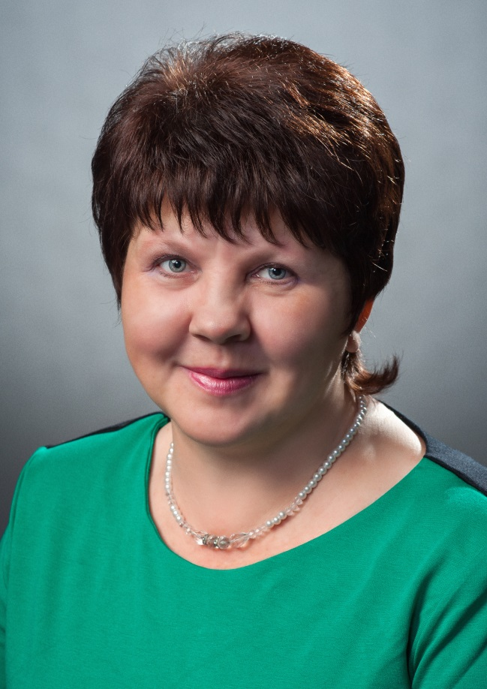
Иванова Раиса Михайловна
Муниципальное бюджетное общеобразовательное учреждение Ключевская основная общеобразовательная школа Бугульминского муниципального района Республики Татарстан
Образование: Оренбургский государственный педагогический институт,
факультет: история и обществоведения,1991г.
Педагогический стаж: 33 года
РТ, Бугульминский район
с. Ключи , ул. Школьная , д.6
Телефон:8(85594)5-86-43
keybug@yandex.ru

Slide 4

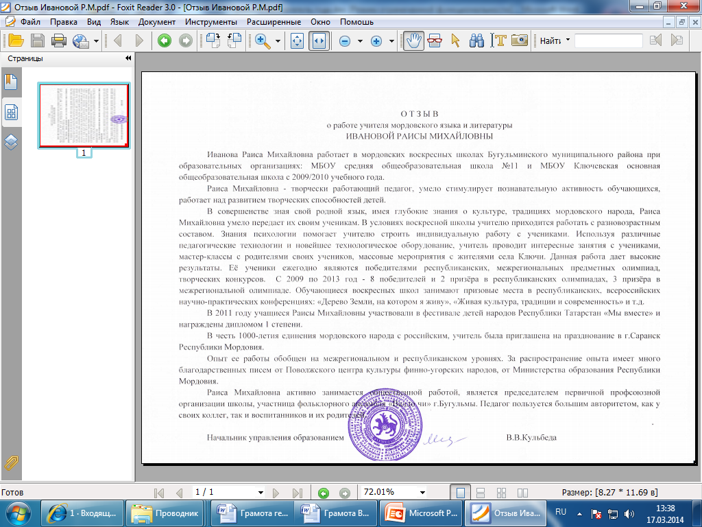

Slide 5


Slide 6
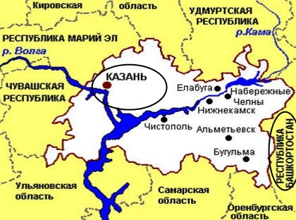
Монь важодемань кредам
Эссе
Эрьванть истямо мелезэ:
Сынст енксось сех пек мазый
Монгак вечкса минек енксонть,
Вечкса весе, пестэ пес,
Истя, кода васень евксонть,
Конань авам тень евтнесь…
Е.Пятаев
Тиринь енкс… Тиринь мастор…Кодат домкат ды питнейдеяк питнейть эрьва ломанентень валт. Зяро вий, валдо ды вечкема кандыть сынь седейс.
Мекс ломанесь истя вечксы эсензэ тиринь масторонзо, бажи тензэ весе арсемасонзо, косо илязо уле? Мекс мельстэ-превстэ зярдояк а туить тиринь енксонть ашо килейтне, парсеень лугатне, келей паксятне? Кодамо стака илязо уле пингесь, кода васов илязо пачте ломаненть уцяскась, а стувтови тиринь авась, тиринь келесь, сэнь менелесь, конанть ало ютась маней эйкакшпингесь.
.

Slide 7
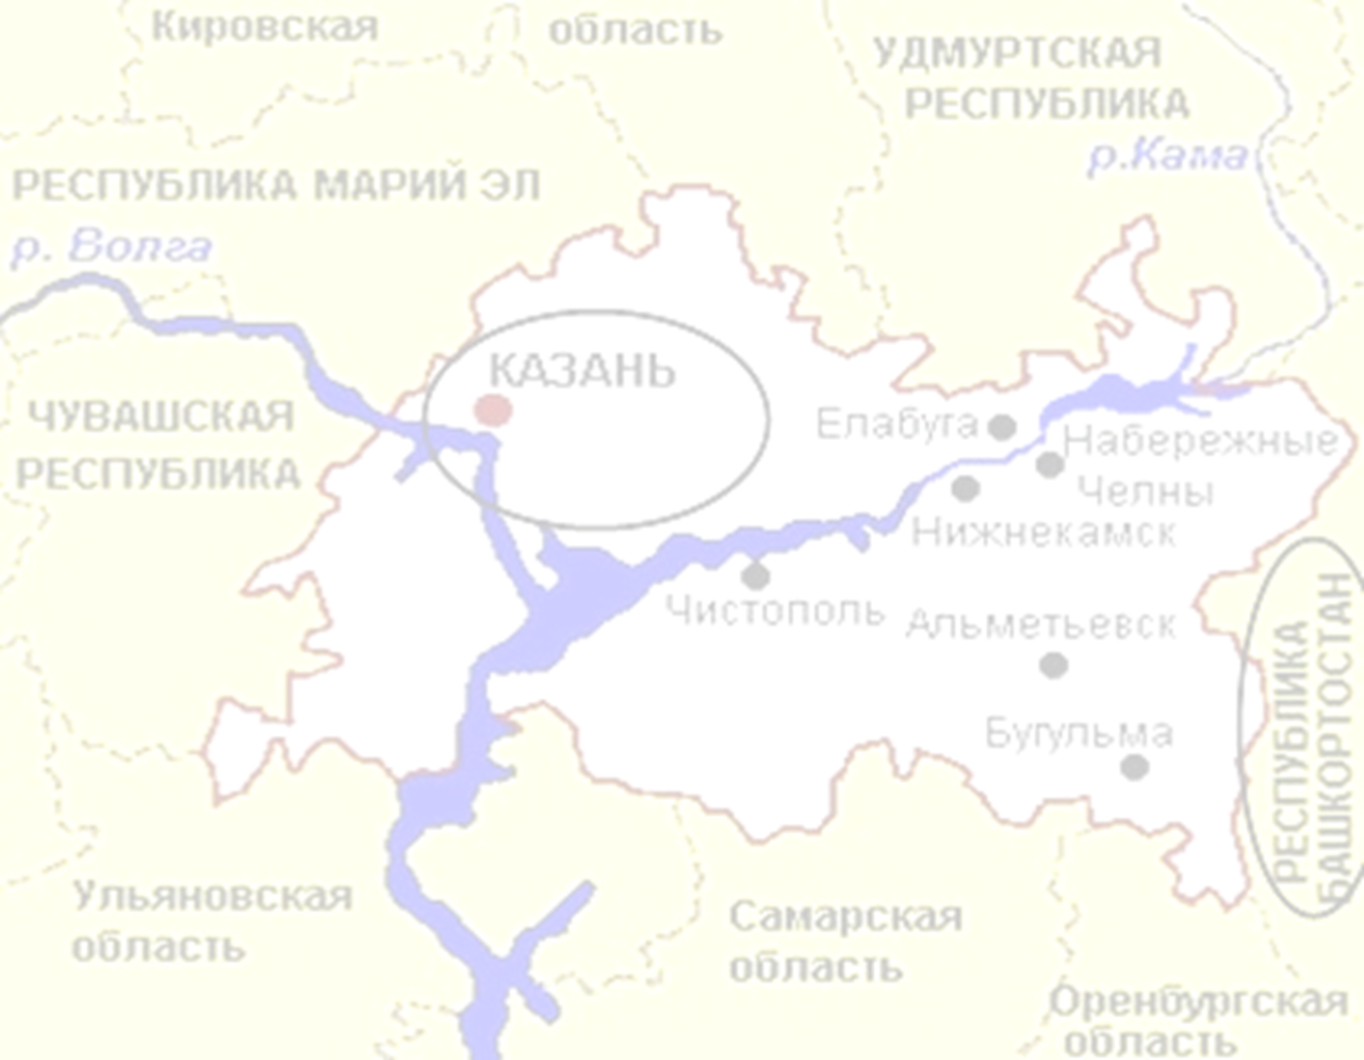
Маней эйкакшпинге… Мон истя мерян эсень шкадонть-порадонть ды ловса эсь прям пек уцяскавокс. « Мон чачинь ды касан Татарстансо!» - седейшкава кортан ней. «Мон чачинь ды касынь Татарстансо!»- мельспаросо карман кортамо икелепелевгак.
Кода муемс сехте лембе ды виде валтнэнь, штобу сермадомс минек Мокшэрзянь масторонть мазычидензэ ды сюпавчидензэ? Те мастордонть, косо истямо ванькс менелесь, тантей ведесь ды гайтевть цековонь моротне…
Нама, тиринь енксонть мазычиденть морыть моротнесэ. Зяро стихотвореният содавикс поэттнэ алтасть минек лейтненень, эрькетненень, виртненень, цветиця садтнэнень! Алкукскак, ванат перть-пельга ды седейзэнть сови певтеме кеняркс. Татарстаносьь – евксонь тарка!
А кодат ломанть эрясть ды эрить минек мокшэрзянь масторсонть! Ломанть, конат эсест тевсэст, превсэст, весе бажамосост тейсть ды теить минек тиринь масторонть седе мазыекс, сюпавокс, виевекс.

Slide 8
Вана, Мордовияса Степан Дмитриевич Эрьзя – масторонь келес содавикс скульпторось… Кувать сонензэ савсь ульнекшнемс Мордовиядо васоло. Но зярдояк сон эзизе стувтне тиринь моданть, конань лангсо чачсь-кассь, тиринь келенть, конантень тонавтызе авазо. Тиринь масторонтень покш вечкемантень алтазь весе сонзэ творчествазо, весе изнявксонзо.
Умок ульнесь Великой Отечественной войнась, ламо шка ютась, ламо ведь чудесь… Но а стувтовить Михаил Петрович Девятаевеньминик ломанесь Татарстанонь, Пуркаев Максим Алексеевичень лемест. Сынь, кода и ламо лият мокшэрзятне, рузтнэ, татартнэ, белорусстнэ, стясть яттнэнь каршо, идизь тиринь масторонть. Путызь пряст, максызь эрямост, штобу минь эрявлинек сэтьместэ ды уцяскавсто.
Сэтьме эрямосонтькак ули тарка покш тевтненень. Ольга Каниськина ды Валерий Борчин – те неень шкань геройть, конат теизь содавиксэкс эрьзянь ломатне чемпиотне весе масторонть келес. Неть од ломантне эсест стака важодемасост эрямосонть кенерсть теме пек ламо.

Slide 9
Видеяк, минекРоссиянь сех покш сюпавчись - ломантне, содавикст ды аволь содавикст. Строительть, сокицят-видицят, лечицят, тонавтыцят…
Чиде чис певтеме вий сынь путыть тиринь масторонть кемекстамонтень. Весе, кие а сы Татарстанов,минек ошов Бугульмав неить, кода сон полавтовсь, кассь, мазылгадсь. Неить, што ломантнень, и одтнэнь и сыретнень, эрямось тесэ алкукс вадря.
«Сюкпря эрьва ломанентень, конась парсте теи эсь тевензэ. Сюкпря эрьва ломанентень, конась вансты эсь народонть коензэ. Сюкпря весеменень, кить зярдояк а стувтнесызь тиринь келест,» - свал корты монь сырькаем, Антонина Михайловна Чернова. Сон пингензэ перть эсь тиринь велесэнзэ тонавтсь эйкакштнень эрзянь кельсэ видестэ ды мазыйстэ кортамо.
«Тиринь келесь – сехте покш сюпавчи, конанть алтызе тенек кезэрень раськесь. Зярс эри келесь, карми эрямо и народось. Ванстодо тиринь келенк,» - тонавты свал сырькаем эйкакшонзо ды нуцьканзо.

Slide 10
«Ков илядо пачкодьть пингень перть, ванстынк седейсэнк тиринь масторонтень вечкеманть. Сон лезды тенк весе стакачитнестэ, максы валдо сехте чопода читнестэ, совавты ойментень кемема,»- сырькаень неть валтнэ , арсян, кирдевить тонавтницянзо мельсэ нейдяк.
Нама, неень шкатне истят, што ломантненень сеедьстэ савкшны туемс ве енов, эрямс лия масторсо, мик границянь томбале. Минек ине Камась лееськак, конась чуди эрзянь ды мокшонь масторга, канды ведензэ Рав леентень, а мейле и седе тов. Истя и минек мокшэрзянь ине раськесь срадсь масторонь келес. Тевесь аволь сеньсэ, монь койсэ, косо тон эрят. Эряви седейсэ кирдемс се тиринь енксонть, конась тонь тринзеть-кастынзеть, конась макссь тонеть зяро валдо, лембе ды кеняркс. А стутнемс, кода а стутнить тиринь аванть.Ютыть иеть,сыредить тетям –авам .Текень пингсте кеман: келесь а сыреди!!! Сон эри монь эйсэ,сон эри лия эрзясо,чави лисьмапрякс минек седейсэ.Эрзят!Бажан тынек евтамс:вечкеди культуранк,вечкедикоенк! Ды илинк стувто келенк.Кадык сон эри велесэяк,ошосояк-эрьва косо!Бути еми келесь,Раськеськак.а ули!Зярс сатыть вием,карман ванстамо.келем-валсо,оймесэ,мазычисэ!

Slide 11

Монь программам воскрестный школань эрзянь келень тонавницатнень маро
I. ЦЕЛИ И ЗАДАЧИ ОБУЧЕНИЯ
воспитание интереса и уважения к мордовскому (эрзя) языку;
приобщение младших школьников к новому для них языковому миру за счёт расширения спектра лингвокультурологических знаний о родном крае;
формирование элементарных коммуникативных умений в четырёх видах речевой деятельности (говорении, аудировании, чтении, письме) с использованием мордовского языка с учётом речевых возможностей и потребностей младших школьников; положительного настроя к дальнейшему изучению мордовского языка;
ознакомление обучающихся с песенным, стихотворным и сказочным фольклором, с доступными детям школьного возраста образцами детской художественной литературы на мордовском языке;
усвоение элементарных сведений о лексической, фонетической, грамматической системах мордовского (эрзя) языка;
формирование умения пользоваться языковой и контекстуальной догадкой (определять содержание текста по его заголовку или началу), а также двуязычными словарями.

Slide 12
II. СОДЕРЖАНИЕ ОБРАЗОВАНИЯ
Содержание образования включает в себя три взаимосвязанных структурно-смысловых аспекта, направленных на целостное восприятие школьниками лингводидактичсского объекта познания: тематический, речевой, языковой.
Зяро част максть 2013-2014 иес
Эрзянь кель 2
Литература 2
История ды культура 1
Музыка морот 1
Налксимат киштимат 1
Оршамот 1
Ярцамкат 1
Вйсень част 9
Тиринь литературанть коряс программанть сёрмадом - сто автортнэ мельсэ кирдизь ды тевс нолдызь сеть паро ёнкстнэнь, конат таштавсть сынст теемстэ ведьгеменде ламо иетнень перть. Тонавтнемс саезь сеть произведениятне, конат кандыть алкуксонь нравственной ды эстетической питне.
V-це —XI-це класстнэнь туртов программась теезь истя: тонавтницятне аламонь-аламонь тонадовольть художественной произведениятнень смустест чарькодеме ды сыненст виде питнень путомо, кармавольть содамо теоретико-литературной чарькодематнень ды сынст вельде анализэнь тееме, келейгавтовольть келень сюпавчист.
Программасонть покш мель явозь предметнэнь ютксо сюлмавкстнэнень. Тиринь литературанть тонавтнемстэ тонавтыцянтень свал эряви маштозь тевс нолдамс сеть материалтнэнь, конат келейгавтыть тонавтницятнень содамочист (народонть историясто саевкст, живописень, скульптурань, графикань, музыкань, омбо масторонь лите-ратурань произведеният).
Тиринь литературань коряс программантень совавтозь эрзянь ды мокшонь устно-поэтической творчествань ламо ёвтамот, содавикс писательтнень произведенияст.
V—VII-це класстнэсэ сон тонавтневи кода литературань ловнома. Эйкакштне ловныть ды тонавтнить художественной башка произведеният. VIII-це классо теде башка тонавтницятне аламонь-аламонь таштыть содамочить литературанть историядо. X—XI-це класстнэсэ тиринь литературась тонавтневи историко-литературной плансо.

Slide 13

Тиринь литературанть коряс программанть сёрмадом - сто автортнэ мельсэ кирдизь ды тевс нолдызь сеть паро ёнкстнэнь, конат таштавсть сынст теемстэ ведьгеменде ламо иетнень перть. Тонавтнемс саезь сеть произведениятне, конат кандыть алкуксонь нравственной ды эстетической питне.
V-це —XI-це класстнэнь туртов программась теезь истя: тонавтницятне аламонь-аламонь тонадовольть художественной произведениятнень смустест чарькодеме ды сыненст виде питнень путомо, кармавольть содамо теоретико-литературной чарькодематнень ды сынст вельде анализэнь тееме, келейгавтовольть келень сюпавчист.
Программасонть покш мель явозь предметнэнь ютксо сюлмавкстнэнень. Тиринь литературанть тонавтнемстэ тонавтыцянтень свал эряви маштозь тевс нолдамс сеть материалтнэнь, конат келейгавтыть тонавтницятнень содамочист (народонть историясто саевкст, живописень, скульптурань, графикань, музыкань, омбо масторонь лите-ратурань произведеният).
Тиринь литературань коряс программантень совавтозь эрзянь ды мокшонь устно-поэтической творчествань ламо ёвтамот, содавикс писательтнень произведенияст.
V—VII-це класстнэсэ сон тонавтневи кода литературань ловнома. Эйкакштне ловныть ды тонавтнить художественной башка произведеният. VIII-це классо теде башка тонавтницятне аламонь-аламонь таштыть содамочить литературанть историядо.

Slide 14

X—XI-це класстнэсэ тиринь литературась тонавтневи историко-литературной плансо. Неть класстнэсэ тонавтницятне теевить содавиксэкс обзорной ды монографической тематнень марто. V-це классо, эйкакштнень виест ды мелеет ловозь, произведениятне аравтневить жанрово-тематической прин- ципенть коряс: васняяк максовить эйкакшонь фолькло- ронь произведениятне (ёвкст, содамоёвкст, валмеревкст, кельяжамкат, ловномкат); седе тов — литературань ёвкст ды баснят, мейле моли «Эйкакшпора» пельксэсь, козонь совавтозь мельстуиця ёвтнемат, конатнесэ главной геройтне истят жо эйкакшт, кодат сынсь тонавтницятне. «Эйкакшпоранть» поладсы «Перть пельксэсь». Тезэнь со¬вавтозь произведеният, конатнесэ гайневтеви перть пельксэнть мазычизэ ды ёвтавить сонзэ ванстомадо мельтне-превтне. Прядови ветеце классонь программась «История» пелькссэнть. Сонзэ эйс совавтозь произведениятнесэ ёвтневи эрзятнень ды мокшотнень седикелень эрямодост ды Великой Отечественной войнанть шкасто ятонть каршо народонть тюремадонзо.
Программасонть теде башка максовить теоретико-ли-тературной чарькодемат, аволь классо ловноманть туртов произведеният ды педе пев арсезь се, кодат литературно- творческой важодемат эрявить топавтомс классо.

Slide 15
Ветеце-котоце класстнэсэ сехте покш задачась — невтемс, кода сюлмавить вейкест-вейкест марто: эрямось — литературань произведениясь — писателесь. Секскак тонавтневить чарькодемат, конат сюлмавозь произведени- янть теевеманзо марто.
Котоце классо программанть покшолмазо седе келейгавтозь. Сон ашти истямо пельксстэ: «Устной народной творчествась», «Фольклоронь мотивень коряс сёрмадозь произведеният», «Эрзятнень ды мокшотнень кезэрень шкань эрямост», «Эрзятнень ды мокшотнень эрямост невтемась Отечественной войнанть шкасто ды войнадо мейле». Тесэ саезь эрьва кодамо жанрань произведеният: народонь ёвкст, поэмат, повестть, ёвтнемат, конатнень эйсэ домкасто невтезь эрямось. Ломанесь ды сонзэ тевензэ, героикась ды эрьва чистэ вастневицясь, ломанесь ды чачома ёнксось — весе неть кевкстематне мусть тарка программань произведениятнесэ.
Котоце классо седе келейстэ максови жанратнеде чарькодемась, аламонь-аламонь лецтневить писательтнень эрямост, мезесь лезды седе парсте чарькодемс сынст произведениятнень.
Сисемеце классонь программанть панжсызь эрзянь ды мокшонь моротне, мельгаст молить героической поэмат, конат сёрмадозь устной народной творчествань мотивтнень коряс. Омбоце пельксэсь лемдязь — «Минек писа- тельтне икелень шкань эрямодонть». Колмоце пельксэсь — «Эрзянь ды мокшонь писательтне минек мастордонть».

Slide 16
Эйзэнзэ совавтозь произведеният эрзятнень ды мокшотнень неень шкань эрямодост. Те классонть келейгавтозь теоретико-литературной чарькодематне, тонавтницятне теевить содавиксэкс стихосложениянь основатнень, сюжетэнть ды композициянть, эрямонь видечинть ды художественной арсевксэнть марто.
Тематический аспект
1. Моя семья и я. Знакомство. Семья (члены семьи, возраст, внешность, профессии). Мой дом, квартира, комната. Помощь старшим. Посещение и приём гостей. Покупки (еда, одежда). Любимая игрушка, мультфильм, книга. Занятия спортом, музыкой. Праздники. Обычный и выходной день. Каникулы.
2. Мои друзья и я. Друзья (имя, возраст, внешность, характер, увлечения, семья). Совместные занятия и игры. Любимое домашнее животное.
3. Моя школа. Школьные принадлежности. Учебные предметы. Занятия на уроке. Классная комната.
4. Мир вокруг меня. Родной город/село. Природа и отношение к ней. Времена года. Погода. Дикие и домашние животные.
5. Республики Мордовия. Столица, города. Любимые сказки, песни, стихи, игры мордовского народа.

Slide 17

2. Речевой аспект
Говорение. Диалогическая речь. Приветствие и прощание. Знакомство, представление друга. Просьба, приглашение к действию с использованием утвердительных, побудительных предложений. Согласие/несогласие, благодарность, желание/нежелание. Пожелание, приглашение, поздравление и реагирование на них положительно /отрицательно, с использованием простых речевых клише. Ведение элементарного диалога в ситуациях повседневного общения в связи с прочитанным или прослушанным произведением детского фольклора.
Говорение. Монологическая речь. Описание предмета, картинки, иллюстрации к сказке, личной фотографии, собственного рисунка на заданную тему. Короткий рассказ в пределах тематики начальной школы. Воспроизведение наизусть стихов, песен и других произведений детского фольклора.
Аудирование. Понимание речи учителя. Понимание речи собеседников в процессе диалогического общения на уроке. Полное понимание небольших простых сообщений, сказок, рассказов на основе языковой догадки и средств изобразительной наглядности.
Чтение. Техника чтения вслух: соотнесение графического образа слова со звуковым; соблюдение ударения в словах, фразах; соблюдение интонации. Полное понимание при чтении про себя текстов, построенных на изученном материале.

Slide 18
Письмо и письменная речь. Списывание текста, выписывание из него слов, словосочетаний, простых предложений. Заполнение простой анкеты. Написание поздравления, короткого личного письма другу (с опорой на образец).
3. Языковой аспект
Произносительная сторона речи. Произношение всех звуков мордовского языка. Членение предложений на смысловые группы. Соблюдение интонации основных коммуникативных типов предложения: повествовательного (утвердительного и отрицательного), вопросительного (общий и специальный вопрос), побудительного, восклицательного.
Лексическая сторона речи. Лексические единицы, обслуживающие ситуации общения в пределах тематики начального этапа в объёме 500 лексических единиц для двустороннего (рецептивного и продуктивного) усвоения и 100 лексических единиц для рецептивного усвоения. Простейшие устойчивые словосочетания, оценочная лексика и реплики - клише как элементы речевого этикета.
Грамматическая сторона речи. Основные коммуникативные типы простого предложения (утвердительные, вопросительные, отрицательные). Общие и специальные вопросы.

Slide 19
Простые распространенные предложения. Предложения с однородными членами. Сложносочинённые предложения с сочинительными союзами «и», «а», «но».
Имя существительное Единственное и множественное число имён существительных.
Глагол. Времена глаголов.
Имя прилагательное. Образование имён прилагательных.
Местоимения. Личные, вопросительные, указательные, притяжательные местоимения.
Числительные Количественные числительные от 1 до 100. Порядковые числительные.
III. ТРЕБОВАНИЯ К ОБРАЗОВАТЕЛЬНОМУ МИНИМУМУ ВЛАДЕНИЯ МОРДОВСКИМ
( ЭРЗЯНСКИМ) ЯЗЫКОМ ДЛЯ ВЫПУСКНИКОВ
Изучение мордовских языков обеспечивает учащимся возможность:
В области говорения:
✓ участвовать в диалогическом общении: вести этикетный диалог и элементарный двусторонний диалог - расспрос в ограниченном круге ситуаций повседневного общения;

Slide 20
✓ кратко высказываться на темы, отобранные для начальной школы, воспроизводить наизусть знакомые рифмованные произведения детского фольклора;
✓ уметь поздороваться, представиться, поблагодарить, попрощаться, поздравить, пригласи и, поучаствовать в совместной игре, используя соответствующие формулы речевого пикета, соблюдая правильное произношение и интонацию;
✓ уметь задать общий и специальный вопрос и ответить на вопрос собеседника в пределах тематики общения начальной школы; кратко рассказать о себе, своей семье, друге, школе; описать простую картинку;
✓ воспроизвести наизусть знакомое рифмованное произведение детского фольклора.
В области аудирования:
✓ овладеть наиболее употребительной лексикой в рамках тематики начального этапа, освоить продуктивный лексический минимум в обьёме не менее 500 лексических единиц. Общий объём лексики, включая рецептивный лексический минимум, составляет не менее 600 лексических единиц;
✓ получить представление об основных грамматических категориях изучаемого языка, распознавать изученную лексику и грамматику при чтении и аудировании и использовать их в устном общении;

Slide 21
✓ понимать на слух речь учителя, одноклассников, основное содержание облегчённых текстов с опорой на зрительную наглядность и языковую догадку.
В области чтения.
✓ овладеть техникой чтения вслух;
✓ читать про себя учебные и облегченные аутентичные тексты построенные на изученном языковом материале;
✓ правильно произносить и различать на слух звуки, слова, словосочетания и предложения изучаемого языка; соблюдать интонацию основных типов предложения.
В области письма:
✓ писать краткое поздравление и личное письмо (с опорой на образец);
✓ заполнить простую анкету о себе по предлагаемой форме.
IV. Критерии оценки знаний обучающихся в начальных классах по предмету «Эрзянский язык»
В процессе изучения мордовских языков знания обучаемых оцениваются по 5 бальной шкале измерения уровня знаний и качества усвоения учебного материала, при этом качественные характеристики овладения минимумом знаний рекомендуется применять по следующему принципу:
- первый год обучения - безоценочный;
- второй год обучения - по итогам усвоения тематических разделов содержания образования - по 5 бальной шкале;
- третий год обучения - по результатам усвоения поурочного объема лексико-грамматического материала и уровню сформированности коммуникативных умений в говорении, аудировании, чтении, письме – по 5 бальной шкале.

Slide 22
- первый год обучения - безоценочный;
- второй год обучения - по итогам усвоения тематических разделов содержания образования - по 5 бальной шкале;
третий год обучения - по результатам усвоения поурочного объема лексико-грамматического материала и уровню сформированности коммуникативных умений в говорении, аудировании, чтении, письме – по 5 бальной шкале.
Программы и учебники по мордовскому (эрзянскому) языку, предназначенные для реализации регионального компонента базисного учебного плана в начальных классах школ с полиэтническим контингентом учащихся.

Slide 23
Учебники по мордовскому (эрзянскому) языку, предназначенные для реализации регионального компонента базисного учебного плана в воскресной школе с полиэтническим контингентом учащихся.
1. Е.В. Вальчук, А.И. Исайкина, С.Ю. Ларькина. Программа по изучению эрзянского языка в начальных классах школ с русскоязычным смешанным по национальному составу контингентом обучающихся. Саранск, Мордовский РИО. 2004.
2. Л.И. Цыпкайкина. Эрзяпь кель I - 4 класстнэнь туртов программат (рузонь кельсэ тонавтницятненень). Саранск. Мордовское книжное издательство, 1993.
3. Н.В. Зиновьев, Т.И. Зиновьева. Тештине. Саранск. Мордовской книжной издательствась, 1992.
4. Н.В. Зиновьев, Т.И. Зиновьева. Цёковне. Саранск. Мордовской Книжной издательствась, 1993.
5. Н.В. Зиновьев, Т.И. Зиновьева. Чивалдо 3 класс. Саранск. Мордовской книжной издательствась, 1995.
6. Н.В. Зиновьев, Т.И. Зиновьева. Горнипонне. 4-це класензнь лЬвномань ды сёрмадомань коряс учебник (рузонь школатнень туртов). Саранск. Мордовской книжной издательствась, 1996.
7. Е.В. Вальчук, С.Ю. Дмитриева и др.Эрзянский язык 2-4 класс. Учебники для русскоязычных школ. Саранск. Мордовское книжное издательство. 2007, 2008, 2009.

Slide 24
Монь учителень достижениям
Иесь | Темась | Достиженият
2009 | За подготовку победителя Республиканской олимпиады школьников по мордовскому языку и литературе | Почетная грамота Министерства образования и науки РТ
2010 | «Налоги –основа достойной жизни» г.Бугульма | Благодарственное письмо
2010 | «Наши истоки» г.Саранс | Благодарность Министерства образования Республики Мордовия
2010 | За подготовку победителя Республиканской олимпиады школьников по мордовскому языку, победителя Республиканского комплексного конкурса поисково –исследовательских работ школьников ,посвещенного 65- летию Победы в Великой отечественной войне , победителя XV НПК школьников «Открытие» | Почетная грамота управления образованием

Slide 25

2010 | «Опыт и проблемы повышения качества этнокультурного(национального) образования и воспитания» | Сертификат Министерства образования и науки РТ
2010 | За большой вклад в развитие национального образования | Благодарственное письмо Управление образованием исполнительного комитета Бугульминского Муниципального района РТ
2010 | За подготовку победителя Республиканской олимпиады школьников по мордовскому языку и литературе | Почетная грамота Министерства образования и науки РТ
2011 | За подготовку победителя и призеров в республиканской олимпиаде по мордовскому языку и литературе | Почетная грамота Министерства образования и науки РТ
2011 | Акция –конкурс «На этой неделе в гостях у ..» | Диплом I степени Министерство образования и науки РТ
2012 | «Наши истоки» | Благодарственное письмо Министерство образования Республики Мордовии

Slide 26

2012 | За подготовку победителей и призеров Республиканских и межрегиональных олимпиад | Почетная грамота
2012 | За большой вклад в развитие языка , культуры, традиции мордовского народа и подготовку участников межрегиональной олимпиады по мордовскому языку и литературе. | Благодарность Министерство образования Республики Мордовии
2012 | За активную и плодотворную работу по возрождению и развитию культуры, традиций и языка мордовского народа | Благодарность Министерство образования Республики Мордовии
2012 | За активное участие в городском конкурсе краеведов, посвященного 300- летию со дня рождения П.И. Рычкова | Диплом 1 степени администрация Бугульминского муниципального района
2013 | За большой вклад в воспитание обучающихся в духе сохранения национальных традиций , языка и культуры мордовского народа | Благодарственное письмо Министерство образования Республики Мордовии
2013 | За активную работу по сохранению национальной культуры, языка и традиций мордовского народа | Благодарность Министерство образования Республики Мордовии
2012 | За подготовку победителей и призеров Республиканских и межрегиональных олимпиад | Почетная грамота
2012 | За большой вклад в развитие языка , культуры, традиции мордовского народа и подготовку участников межрегиональной олимпиады по мордовскому языку и литературе. | Благодарность Министерство образования Республики Мордовии
2012 | За активную и плодотворную работу по возрождению и развитию культуры, традиций и языка мордовского народа | Благодарность Министерство образования Республики Мордовии
2012 | За активное участие в городском конкурсе краеведов, посвященного 300- летию со дня рождения П.И. Рычкова | Диплом
2013 | За большой вклад в воспитание обучающихся в духе сохранения национальных традиций , языка и культуры мордовского народа | Благодарственное письмо Министерство образования Республики Мордовии
2013 | За активную работу по сохранению национальной культуры, языка и традиций мордовского народа | Благодарность Министерство образования Республики Мордовии

Slide 27

2013 | «Этнокультурное образование: опыт и перспективы» | Сертификат Министерство образования Республики Мордовии
2013 | «Инновационные подходы к работе с талантливыми детьми в системе филологического образования» | Справка о проведении «Мастер-класса» Декан филологического факультета Мордовского государственного университета им.М.Е.Евсеева
2013 | За большой вклад в воспитание обучающихся в духе сохранения национальных традиций , языка и культуры мордовского народа | Благодарственное письмо Министерства образования Республики Мордовия
2012\2013 | За активное применение в работе современных информационных технологий, эффективное использование цифровых предметно - методических материалов , представленных в рамках проекта | Диплом «Учитель цифрового века»
2013 | «Распространение моделей образовательных систем, обеспечивающих современное качество общего образования: модель поликультурного образовательно пространства» | Сертификат Всероссийского круглого стола Министерства образования Республики Мордовия
2013 | «Одна история в истории России» | Диплом Междунарлного литературного конкурса «Купель»
2013 | За подготовку победителей в республиканской олимпиаде по мордовскому языку и литературе | Почетная грамота Министерства образования и науки РТ
2013 | «Этнокультурное образование: опыт и перспективы» | Сертификат Министерство образования Республики Мордовии
2013 | «Инновационные подходы к работе с талантливыми детьми в системе филологического образования» | Справка Декан филологического факультета Л.В.Василькина
2013 | За большой вклад в воспитание обучающихся в духе сохранения национальных традиций , языка и культуры мордовского народа | Благодарственное письмо Министерство образования Республики Мордовии
2012\2013 | За активное применение в работе современных информационных технологий, эффективное использование цифровых предметно - методических материалов , представленных в рамках проекта | Диплом
2013 | «Распространение моделей образовательных систем, обеспечивающих современное качество общего образования: модель поликультурного образовательно пространства» | Сертификат Министерство образования Республики Мордовии
2013 | «Одна история в истории России» | Диплом
2013 | За подготовку победителей в республиканской олимпиаде по мордовскому языку и литературе | Почетная грамота Министерство образования Республики Мордовии

Slide 28
2014 | За работу по патриотическому воспитанию подрастающего поколения, сохранению языка и национального – культурных традиции мордовского народа | Благодарственное письмо Министерство образования Республики Мордовии
2014 | «Реализация этнокультурной языковой и образовательной политики в системе общего образования школ республики Мордовия и мордовской диаспоры в условиях перехода на ФГОС ОО» | Сертификатучастника регионального научно-методическогосеминара
2013 | «Национальный учебник: история, современность, перспективы» | Сертификат участника регионального научно-методического семинара
2014 | «Морак, монь седеем»Валдо чи» маро!» | Благодарственное письмо МАУК «Дом техники» города Бугульма
2014 | Муниципальный тур Республиканского конкурса «Туган тел» мастер-класс | Диплом победителя Управления образованием исполнительного комитета Бугульминского муниципального района РТ
2014 | За работу по патриотическому воспитанию подрастающего поколения, сохранению языка и национального – культурных традиции мордовского народа | Благодарственное письмо Министерство образования Республики Мордовии
2014 | «Реализация этнокультурной языковой и образовательной политики в системе общего образования школ республики Мордовия и мордовской диаспоры в условиях перехода на ФГОС ОО» | Сертификат Декан филологического факультета Л.В.Василькина
2013 | «Национальный учебник: история, современность, перспективы» | Сертификат Декан филологического факультета Л.В.Василькина
2014 | «Морак, монь седеем»Валдо чи» маро!» | Благодарственное письмо МАУК «Дом техники»
2014 | Муниципальный тур Республиканском конкурсе Анателе мастер – класс «Туган Тел»

Slide 29
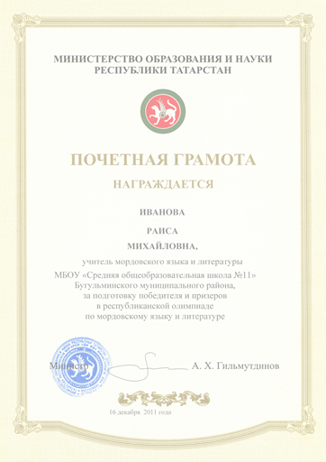
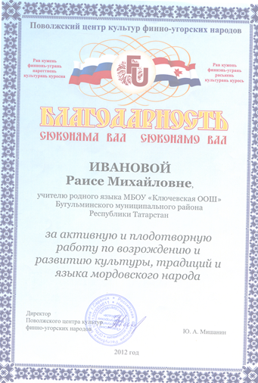
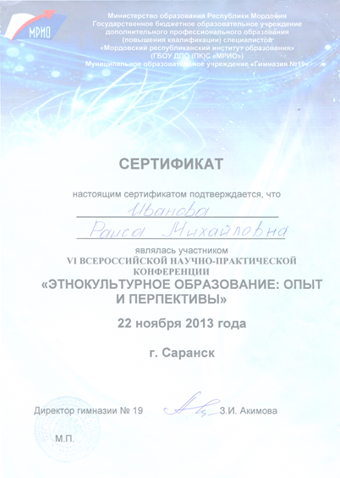
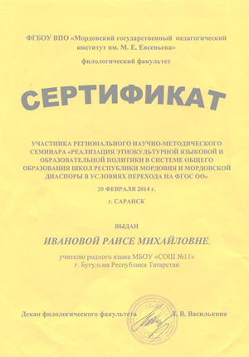
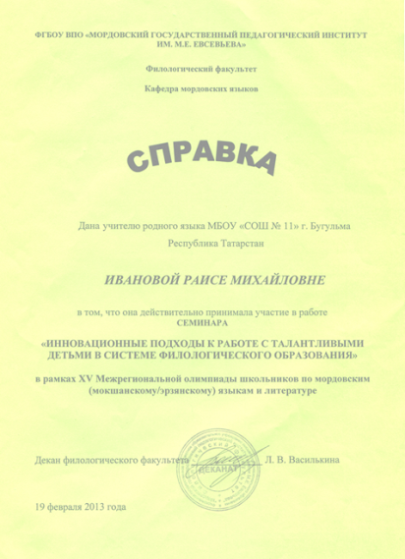
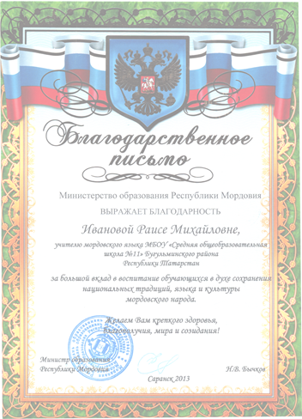
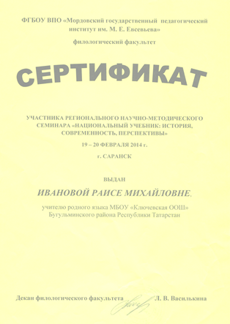

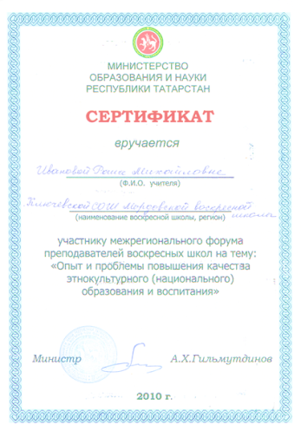

Slide 33

Мастер – класс «Ванстынк тиринь АВАНК»
Кенярксчись ютавтови эйдень кужосо.Тердезь аватне,сирькайтне,эйдень кужосо важодицятне аштить стольтнень экшка. Стоьтне весе ацазь вельтявкссо.Эрьванть лангсо путозь пиже кирьга(Самовар),прякинеть,конфеткат,лия ламбамопельть ды чайде симема кедьенкст.
Икелев лисить ветицятне.
1-ветицясь:Шумбратадо.вечкиевск оят!
2-це ветицясь: Шумбратадо! Течинь кенярксонок,минь алтасынек аванок,сырькаенек,патянок-сазоронок ды лия аватнень туртов,конат тей тердезь паро мельсэ. Нурькинесстэ меремс .весе аватненень,кить кандыть тейтерьавань лемть!
1-це ветицясь: Ава…Аве.Те пазонь вал
Кирдян седейсэ сонзэ свал.
Содан: а шождыне эрямс.
Неян: пек стака эйдень трямс.
2-це ветицясь: Кие икеленек панжи
Покш эрамонтень валдо ки ?
Кие лездамо секск капши
Ды эйдень виисэ а васьки?
1-це ветицясь: Сон весемеде сех питней,
Малавикс,вечкиця,превей.
Валдо,мазый ашо килей
Авань оймесь-менелькс келей
Ю.Вертянова
,

Slide 34

2-це ветицясь: Тон мазыят,ава,эрьва шкасто,-
Эрьзянь лавсьстэ мазыть сыречис.
Молят,теке кизэнь чипай ,састо
Ды свал ветят цецянь келей кис.
1-це ветицясь: Тонь лангс ванозь сявады мик ковось,
Мекс икелеть цецякс тештне прыть.
Тонеть моры пингень перть цековось,
Апак оймсе моры веть ды чить
2-це ветицясь: Улить колмо лемтьмастор келес,
Тенек сюконяма икелест:
Кши валось-те сехте питней вал.
Тирень енксось-сехте питней вал.
Ава лемесь-Те колмоце вал,
Коната эрямо карми свал.
1-це ветицясь : Авай ,авай тонпрок шержей нармунь,
Чить ды веть мелявтат минек кис.
Тонь кудьненть вельска лембе вармат.Кандыть тундонть минек сыця чис.
2-це ветицясь: Кинь сехте вечкевикс ды чевте кедезэ?
Кинь сехте кемевикс,лембе седеезэ?
Авань седейежось меште потс а кельги.
Арсян ,валдост тешттне сонзэ эйстэ саить,
Валске авнь кедне кирвазтить чипаенть.

Slide 35
МОРАВИ» «АВАЙ»МОРОСЬ МУЗЫКАСЬ ДЫ ВАЛТНЭ О,ГАНГЕЕВЕНЬ
Сонзэ эрьва валось теке сырнень эрьге,
Зярдояк .а мадни вечкмась эйсэнзэ,
Сехпитнейкс ломатне свал ловить лемензэ
1-це ветицясь: Вечкевикс ават! А сепсынек.кода минь
Талнотано ды кенярдтано сень кис,мекс течи
Миненек тердезь,истят мазый,превей.виев,седеймарыця,
Валдосо мизолдыця ават.
2-це ветицясь: Течи минь казысынек тыненк сехте лембе,
сехте мазый,сехте питней валонок,виев вечкеманок.Истя жо тынк туртов кармить гайгеме морот,евтневеме стихотвореният,конатнень минь аноккстынек те читнень.
1-це ветицясь: Кадык куш вейке чокшнес стувсынек кудонь тевтнень,ойменк пешкидить кеняркссто.Тыненк паронь арсеме састь эйкакшонок.Вастодо!
МУЗЫКАНЬ КОРЯС ЭЙКАКШТНЭ ЮТЫТЬ ЗАЛГАНТЬ,СТИТЬ СТОЛЬТНЕНЬ ИКЕЛЬГА,СТЕНАНТЬ КУВАЛТ.
2-це эйкакшось: Тонеть,авай,моро казян.Тундонь лембе маней шкасто Паро эрямо теть арсян.Эряк,авинем,вадрясто.
МОРАВИ»ВЕСЕМЕДЕ МАЗЫЙНЕМ» МОРОСЬ (МУЗЫКАСЬ Н,КОШЕЛЕВАНЬ ВАЛТНЕ С.КИНЯКИНЭНЬ

Slide 36
4-це эйкакшось: Нурька морынеть аванень.
Нейке минь моратано.
Ломань седе вадря,паро
Лия а содатано
МОРАВИТЬ «НУРЬКА МОРЫНЕТЬ
5-це эйкакшось: Сехте мазый монь авам,
Весенень теде евтан
Сехте превей .чевте седей
Вана кодамо авам
6-це эйкакшось :Течи авнь паласа,
Пек псистэ кутмордаса
Мазый морыне моран
Ды киштеменек туян
ВЕСЕ КИШТИТЬ «ЭРЗЯНЬ КИШТЕМАТ «МУЗЫКАНЬ КОРЯС,МЕЙЛЕ ВЕСЕ СЮКОНИТЬ
ВЕСЕ .Покшчи марто!(Музыкань коряс весе туить)
1-це ветицясь: Вечкивекс ават!Канярксчи аватень арсемс!
2-це ветицясь: Арсемс сень,уцяскав.авакс улезе,Вечкевикс никс,
Тев теема таркасо-питней важодицякс…
Седейсэнзя-кенярксчи!
Кунсолодо моро,конаньморасы эйдень кужонь «Валдо чи»ансамблясь
Морави «ВАЛЬМАЛО АШО КИЛЕЙНЕ»МОРОСЬ,ЭРЗЯКС ЮТАВТЫЗЕ М,КЕМАЛЬ

Slide 37
1-це ветицясь : Вечкевикс оят!Кенярксонок поладсынек седе тов.Энялдатано,тыньгак миненек лездато ютавтомс седе ежонь кепедезь дыкецнезь минекпрограмманть.Тынк столенк лангсо улить музыкальной кедьенкст,кочкадоэстенк эрявкст.А ней весе вейсэ,эрязасто карматано налксеме оркестрасо.
«КОСО, КОСО ДА УТЯША,»мелодиянть коряс весе валксить музыкальной инструментсэ.
2-це ветицясь: Сюкпря весенень! Эрьванть эйстэнк ули а евтавомашка музыкальной ерокчизэ.А тынь зяро профессияс тонавтни авась пингензэ перть?
1-це ветицясь: Ну,васняяк сон азорава,кудонь кирдий,коморо потсо мирдень кирдий.Вечкиця эйдень триця ды мирдень вечкиця

Slide 38
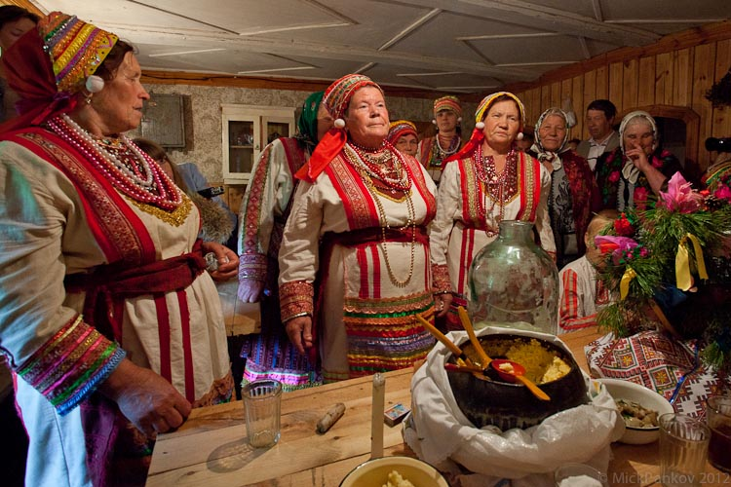
Мастер- класс мероприятиясь:
Прякань панема ёвтенеме.
Важодича: Рана валцке .Велись-стязь.Тесо кудонь свадьбань женихинть енда. Пурнавсть и стряпоить прякат , свадьбань ломанинень .Пурнавсть ламо мазый ават , конат содасысь те тевиньть.
Стряпухатни морыть морт, и панить прякат….
Морыть морт «Молян мирденень», или «Тейтерсэ эринь, горям арасель». Прякатне панювсть.
Гармошкась кармась морчюма и тесо сувить тейтиртне.
1-тейтирь: Шумбрачи весеменень улезэ.
1-боярава: Шумбрачи, шумбрачи.
2- боярава: Шумбрачи весинь.
1 -боярава: Тейтернеть ютадо, эзементь пиряс озадо.
Тетирь: Покш пасиба тенк улезэ, тейтернеть озатано. (сесе инжетне

Slide 39
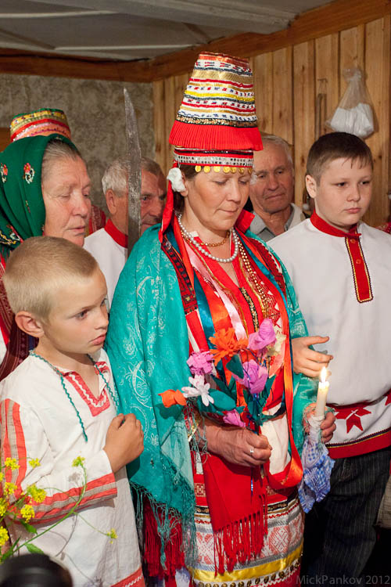
2-боярава: поет Тейтерть бояравинеть, да тейтерть озаравинеть.
Азёдо минь кучтадысь, да азёдо минь нолдатадызь.
3 -боярава : Надо палкат макстано, илядо пеле кискадо, велень кругом ютадо, весеменень ёвтадо. (максыть палкатнинь эйса)
Важодича: Кода панювить прякатни тейтирние ,тердить роднянинь свадьбав.Тейтиртнинень максысь мазый лентат и тенсьть мазыйста наряжавт и сынь молить велюванть и морыть морт.
Морысь: «Сад пулова яки эрзянь тейтерь»
Сувить куду бокав и сеерить свадьбав.
- Уряж, моледе прякань панеме.
- А тынь, леляй, бозадо симеме.
-А тынь, эйкакшт, вадря мазы свадьба ваномо.
Инжет: Пасиба паро валозонк.
Инжет: Пасиба!

Slide 40
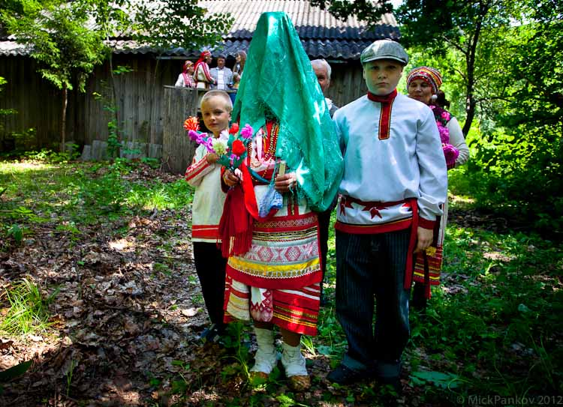
Важодича: Весе Велеть ютасысь тейтирне и сыть се кудынте косо сряпаясть прякатнинь эйса. И кармить тердима стряпухатнень эйса.
1 тейтирь море: Боярават стряпухат, озарават стряпухат,
Лиседе каршозонок, лиседе вастоманок.
2 тейтирь море: Тынк наказонк аштинек,
Тынк приказнеть аштинек.
тейтирь море 2: Садо войде ярсамо, медовойде симеме.
тейтирь море 3: Веси веленть ютынек.Веси ломатнеть тердинек.
тейтирь море 1: Седе отнэнь тердинек стака констонь кандомо.,
тейтирь море 2: Отнэнь, отнэнь эйкакштнень, Мазый свадьбань ваномо.
Стряпухась море: Вай пасиба, пасиба,Тейтерть азоравинеть.
Важодича: Стряпухатне сюк пря мерить и тердить эйсыст ярцамо прякатни эйса кудосо.
1 стряпухась: Вай совадо, совадо, эзем пиряс озадо.
Тейтиртни озыть.

Slide 41
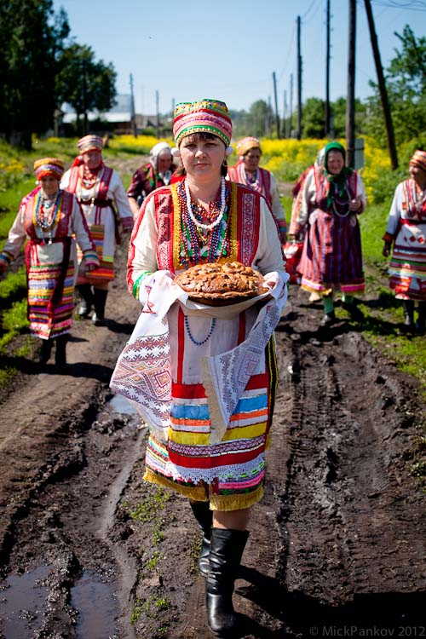
1 стряпухась: Вай совадо, совадо, эзем пиряс озадо.
Тейтиртни озыть.
Важодича: Тече минь пурнавинек паро тев теиник , а ней ярцатан и моркат моратан.
Морось «Луганясо келуня»

Slide 42
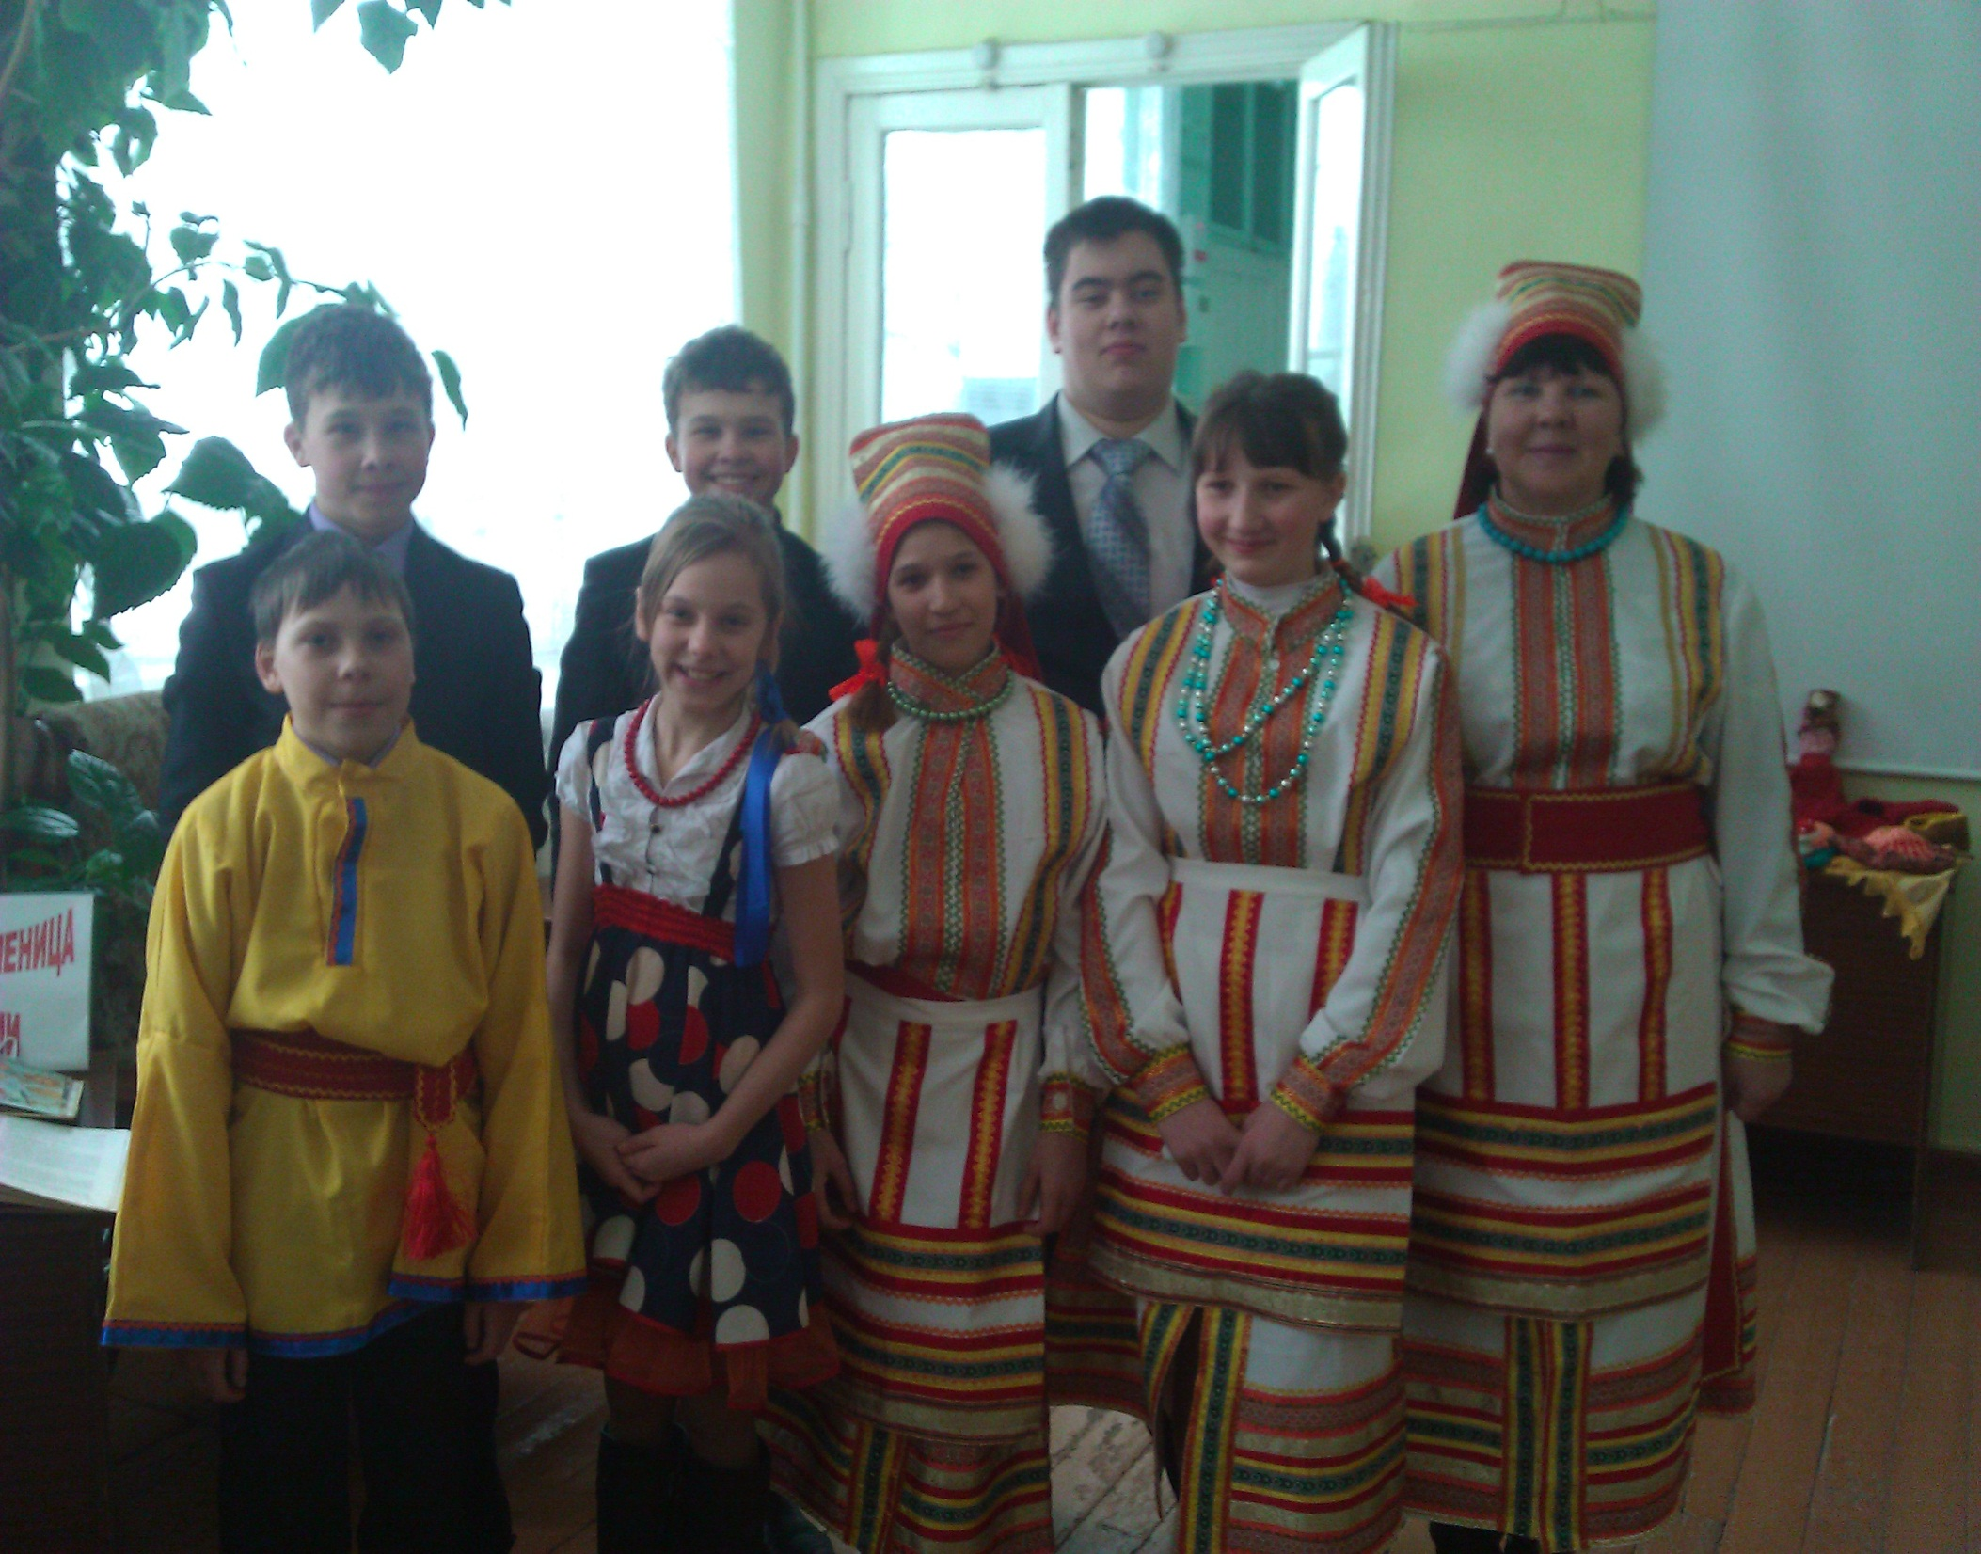
Вожодямо одаренный эйкакш маро
Иесь | Темась | Ф.И.О | Достижениясь
2009-2010 | Республиканская предметная олимпиада по мордовскому языку | КУПИНОВ Андрей Александрович ученик МОУ»Ключевская средняя общеобразовательная школа» 10 класс | Диплом призера 2 степени.
 | Республиканский конкурс сочинений» Мой любимый учитель» на мордовском языке | Купинов Андрей Александрович, Ученик МОУ» Ключевская средняя общеобразовательная школа»10 класс | Диплом 1 степени
2010-2011 | Республиканская предметная олимпиада по мордовскому языку(эрзя) | Сабанов Николай Васильевич ,ученик МОУ»Ключевская средняя обшеобразовательная школа «9 класс | Диплом призера 2 степени
 | Межрегиональный конкурс на лучшее исследовательское сочинение»Люблю тебя ,мой край родной»г.Саранск | Абалаков Николай Владимирович,ученик МОУ»Ключевская средняя общеобразовательная школа»6 класс | Диплом победителя
2011-2012 | Республиканская предметная олимпиада по мордовскому языку(эрзя) | Алексеева Анастасия Александровна ученица МОУ «Ключевская основная общеобразовательная школа» 9 класс | Диплом победителя
 | Республиканская предметная олимпиада по мордовскому языку (эрзя) | Юдина Анастасия Владимировна ученица МБОУ СОШ №11.8 класс | Диплом победителя
 | Республиканская предметная олимпиада по мордовскому языку(эрзя) | Игнатьева Екатерина Ивановна ученица МБОУ СОШ №11 11 класс | Диплом победителя

Slide 43
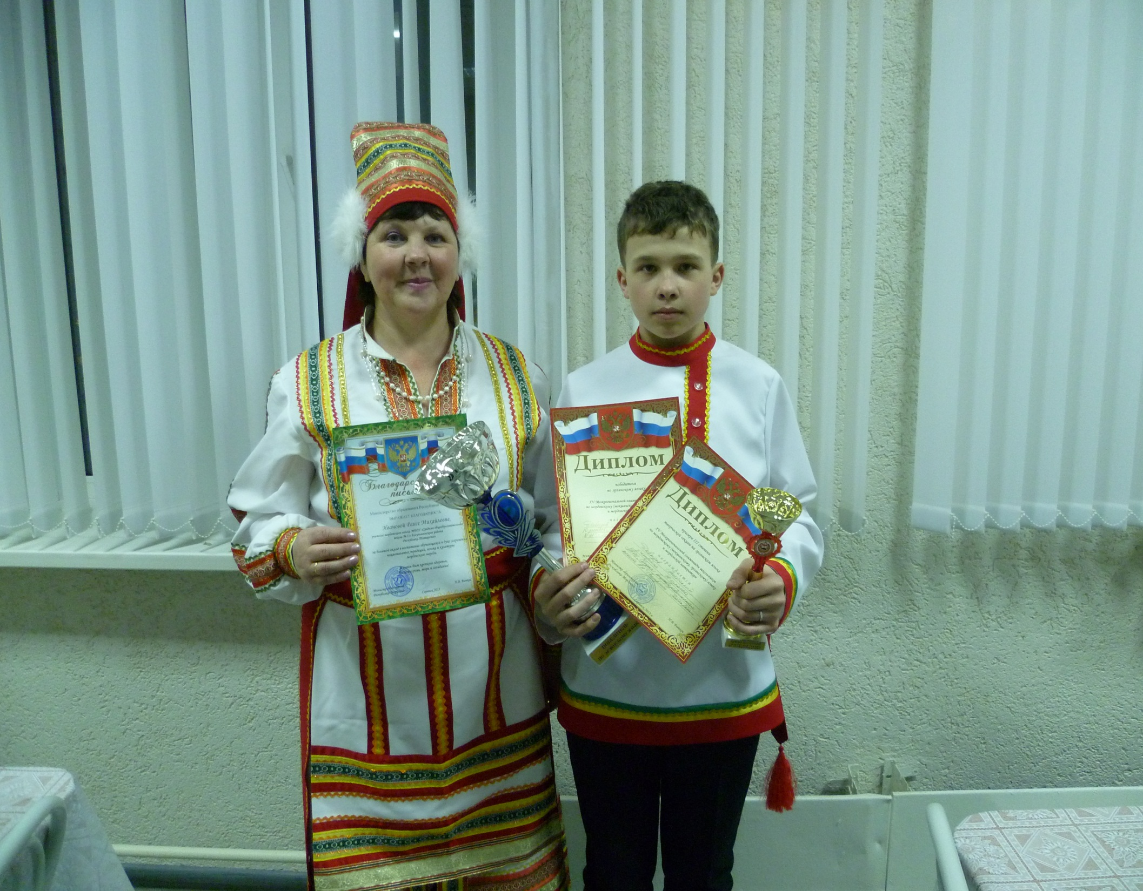
 | 14 -Межрегиональная олимпиада школьников по мордовскому (Мокшанскому,эрзянскому) языку и литературе | Игнатьева Екатерина Ивановна ученица МБОУ «Средняя общеобразовательная школа»№11 11 класс | Диплом победителя по эрзянскому языку
 | 14 -межрегиональная олимпиада школьников по мордовскому (мокшанскому и .эрзянскому) языку и литературе | Игнатьева Екатерина Ивановна ученица МБОУ «Средняя общеобразовательная школа»№11 11 класс | Диплом победителя по литературе (Эрзя)
 | 14- межрегиональная олимпиада школьников по мордовскому(мокшанскому и эрзянскому)языку и литературе | Игнатьева Екатерина Ивановна ученица МБОУ»Средняя общеобразовательная школа №11 11 класс | Диплом победителя творческой секции
2012-2013 | 15 -межрегиональная олимпиада школьников по мордовскому языку(Мокшанскому и эрзянскому)языку и литературе | Давыдов Анатолий Николаевич ученик «МБОУ «Средняя общеобразовательная школа «№11, 10 класс | Диплом победителя по эрзянскому языку
 | 15 межрегиональная олимпиада школьников по мордовскому(Мокшанскому,эрзянскому) языку и литературе | Давыдов Анатолий Николаевич ученик «МБОУ «Средняя общеобразовательная школа «№11, 10класс | Диплом призера 3 степени творческой секции на эрзянском языке

Slide 44
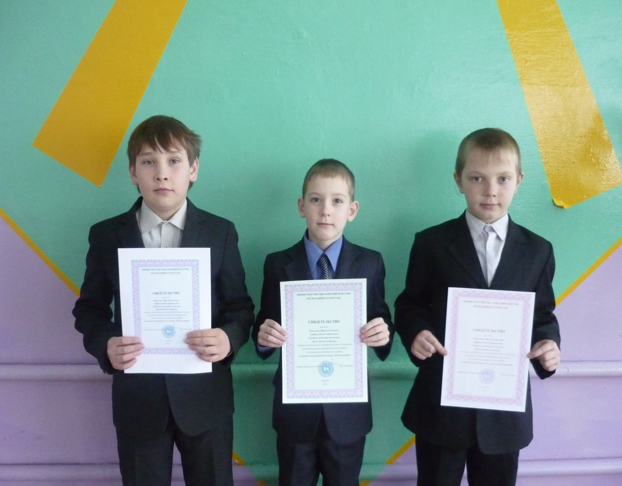
 | Городской конкурс краеведов посвященного300-летию со дня рождения П.И .Рычкова | Ждярская Екатерина Ивановна МБОУ СОШ №12, 9класс | Диплом победителя
 | 5 Всероссийская научно-практическая конференция учащихся «Живая культура :традиции и современность | Квартюк Кристина Александровна МБОУ СОШ №12, 9 класс | Диплом 3 степени г.Саранск
 | Всероссийская научно-практическая конференция по эколого-этнографическому проекту »Дерево Земли.на которой я живу» | Ткачева Анастасия Николаевна МБОУ СОШ №12 ,9класс | Диплом лауреата 3 степени г.Саранск
 | Всероссийская научно- практическая конференция по эколого-Этнографическому проекту »Дерево Земли, на которой я живу» | Хуббатуллина Карина МБОУ «Ключевская основная общеобразовательная школа 7 класс | Диплом лауреата 3 степени г Саранск
2013-2014 | Республиканская предметная олимпиада по мордовскому языку и литературе(эрзя) | Лунева Екатерина Александровна МБОУ «Средняя общеобразовательная школа №11,7класс | Диплом победителя
 | Республиканская предметная олимпиада по мордовскому языку и литературе(эрзя) | Абалаков Николай Владимирович МБОУ «Ключевская основная общеобразовательная школа» 9 класс | Диплом победителя
 | Республиканская предметная олимпиада по мордовскому языку и литературе (Эрзя) | Давыдов Анатолий Николаевич МБОУ «Средняя общеобразовательная школа №11, 11 класс | Диплом победителя

Slide 45
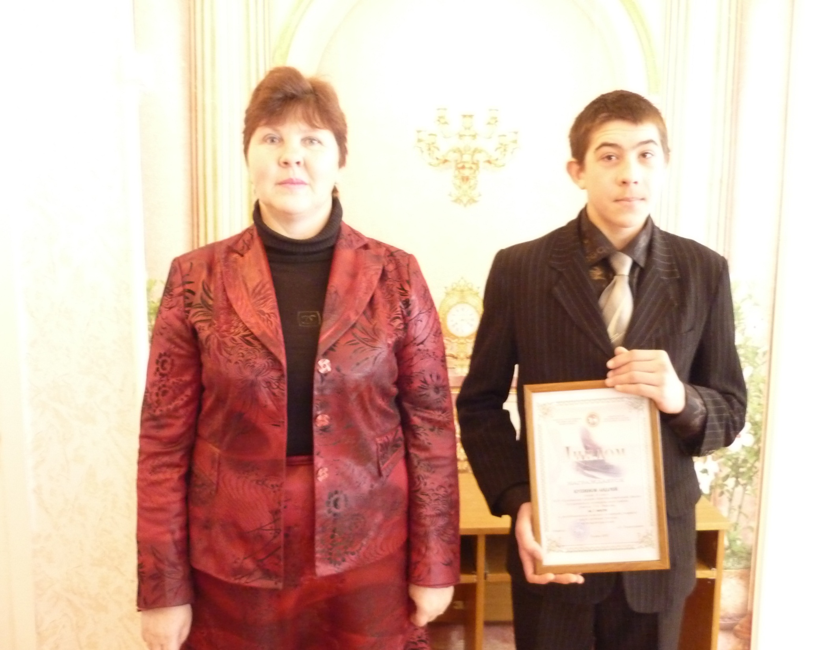
 | 16- межрегиональная олимпиада по мордовскому(Мокшанскому,эрзянскому) языку и мордовской литературе | Давыдов Анатолий Николаевич МБОУ «Средняя общеобразовательная школа №11, 11класс | Диплом призера 2 степени Г.Саранск
 | 16- межрегиональная олимпиада по мордовскому(мокшанскому.эрзянскому)языку и мордовской литературе | Абалаков Николай Владимирович МБОУ «Ключевская общеобразовательная основная школа» 9 класс | Диплом призера 3 степени.творческой секции
 | 19- нучно-практическая конференция школьников»Открытие» | Севрюков Илья Виктрович МБОУ «Ключевская общеобразовательная основная школа 8 класс | Диплом 1 степени

Slide 49
Минь модасо Татарстансо, весе парсте эрятан. Рузт, татарт, чувашт. И киштян и морат!

Slide 50
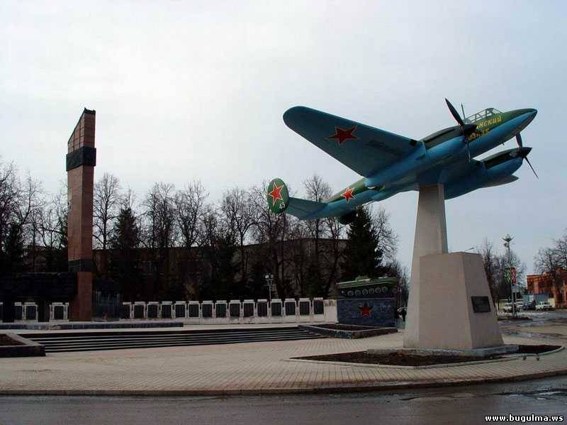
Эйкакштнинень а эряви войнась – миник исследованиянок.
Чачома край!
Вечксынь паксяп, виреть,
Лугат, шольница ведеть
Домка лейсэ,-
Тон свал Монь седейсэ гайгап
Морыця нармунень вайчелсэ.
Мокшэрзянь вечкевике край!
Мон ссеке моросо шнан тон эйсэ,
Што свал сыргозтят валдо май
Гайтеветэ морыця седейсэнь.
П.Гайни.
Тирень мастор… Сехте мазый, сехте лембе ды вечкевикс лемесь – Родина. Истя Мертяно эсенек масторонтень. Тесе минь чачинек ды касынек. Тонадынек ловномо, сёрмадомо .Эрьва ломаненть ули эсензэ вишка родиназо. Истямокс ловови чачома велесь, ошось. Сынь- покше Родинанть ушодксост. Ков иля туе, зардояк, а стувтови тирен6ь кудось , тирень ёнксось, тирень келесь.
Минек покши Родинась – Россиясь. Сонзэ столицазо Москов ошось.Каникулань шкасто сашнынек тей.

Slide 51
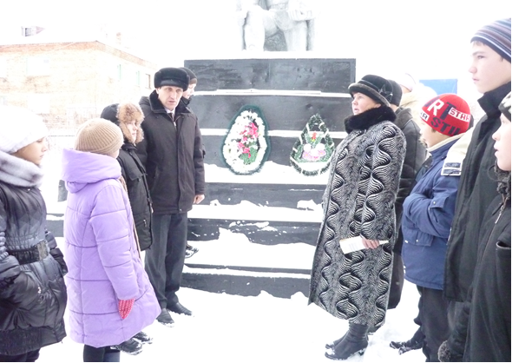
Мельстпаросто якинек сонзэ келей ды мазый ульцятиева,Московсо Кремлянть ваномо якиник Московско Кремлянь стенанть вакссо ули калмо. Тей свал сакшныть ламо ломанть .Зярдо як амаде сонзэ ланксо толось. Кияк асадасы ломаненть лемензэ,кона калмазь тесэ. Тесэ калмазь эрьзят , татарт,рузт.Ансяк содазысь весе сын тюрсь апак Пеле , ды помнясызь,Мезень кие максызе эрямонзо.Вейке бойсэ маштовсь сон минек кис. Овсе Московонть малас пачкодекшнесть фашистнэ.Ванстасть минек войскатие Монсковонть апак Пеле ды кеместэ. Эзь ютаво врагось столицантень.Эрямонь апак жаль тюрсть сонзэ ванстыцятие. Лоткавтызь сынь фашистнэнь овсе ошонть маласто.Зярдо Моксковонтень максозель Героинь лемесь ,Братской калмонть эйстэ вейке солдатонь уловонть кандызь Кремлевской стенанть вакс ды калмизь. Ней чинек-венек палы те калмонть лансо, а мадиця толось. Ди ломантне, конат сашныть тей , аштить перьканзо шапкавтомо.
-Паряк, Монь тетям тесэ калмазь,-моткоди салава сире бабинесьминек велень Ключевкань .
-Монь тетям маштовсь Московонть кис тюремстэ.

Slide 52
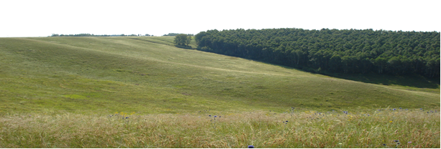
Мезе то,-арси эсь пачканзо од солдатось.калмонть ваесо аштемстэ.
-кирдизе эсь валонзо се, кона калмазь тесэ.Минь, солдатнэ, макстано присяга».
Аволь васоль аштить эйкакшт минек велень.Састь сынь тей видьстэ поэздо.Кандынек калмонть лангс цецят.
Тесэ, калмонть вакссо , марявикстэ а кортыть Тесэ.Эли чатьмонить , эли кортыть вейкест-вейкест марто састыне.
Истя кортнить сестэ , зярдо лецтнить мельс мезеяк пек лишней.Ды тесэ арсезевкшнить сень коряс, кода эряви эрямс,тонавнемс ды ватодемс.Эйкакшнинень война а эряви.Синест эряви мир, 0эрямо.Синь минек паро тевень тельцат.Ефросенья Ивановна Эри ськамонзо.Церазо тусь ятнэнь кармо тюрем еды Эзь велямо тосто.Сась сексь ,мельганзо-якшамо телесь.Ефрасенья Ивановна усксть пенгть.Пильсеме ды лазномс, а кинень.
Эсензэ вииза уш, а саты.Ней ормагадсь.Кудось апак ушто.Мика кинень кандомс ведь.Ашти Ефросенья Ивановна Каштом ланго ды, а соды, мейть тейнемс.

Slide 53
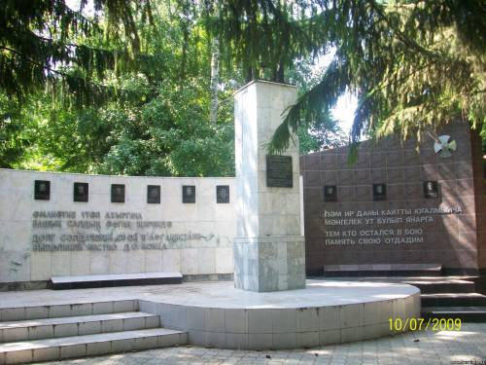
Те шкастоть сон маряськардазгань яккицят Кие –бути пенгть пильси , кие-бути лазны, кие –бути лов чисти, кие-бути пенгтнень кани.
-Эзь кенере валгомо каштом лангсто, кудонтень совасть колмо тейтернеть ды вейке церыне.Кавтотнень беремасо уш лазнозь пенгать.
Ефросенья Ивановна , косот ведратие?-тикадсь вейке тейтернесь.
-Ведь теть кандтано, чай лаковтано.
Совицятие мездь-бути салава кортасть ды кундасть работамо.Уштизь каштомонть, лакавтсть ведь,шлизь кляксонть.Вейкесь ков-бути чийнесь.Аламо шкань ютазь сась фельдмерщась.Се куннсользе бабиненить.Мейле тейтерькатне якасть лекарства мельга.
Ефрасенья Ивановнань ежозо вадрялгадсь –косто истя Пазось кучидизь тык?
-Дивси
-Аволь Пазось , бабай.Минь Минсь сынек-Пасибо эно,-мерсь сон.-Шумбрасто эрямс тенк мастор лангсо ды тейнемс паро тевть.

Slide 54
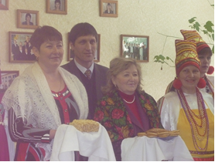
Да, мон эрян рузонь велесе, конань лемесе Ключи.Монь велесенть эрить эрьзат, мокшат , татарт , узбект и рузт.Минек велесь,а пек покш, но мазый.Колмо ендо, веленть перька аштить вирь,а нилеце ендо кистэнть мош асфальт омонь Бугульма видс.Минь пачкиник Москов , Сталинграду, миник деданык калмо таркав.Сехте иазый ,сехте лембе ды вечкевикс лемесь –масторава.Истя мертяно эсенек масторонтень,теся минь чачинек и касынек ,тонадынек, ловномо, сермадомо. Эрвва ломаненть ули эсентэ вишка родинасо.И минь поездкастонок калмо лангско туенек моданть, вышка родинасо деданок калмвыник модас.Мин сыкст знярдо як, а стувсенек.

Slide 55
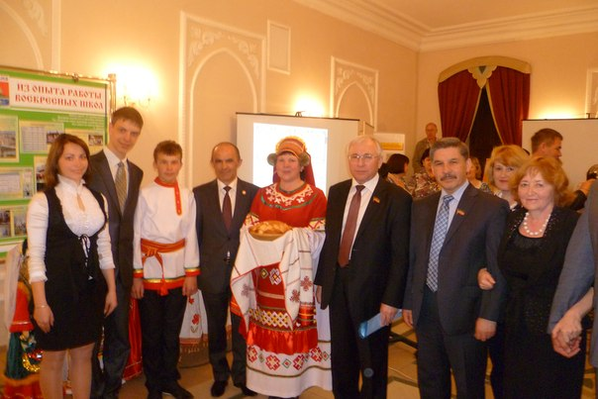
Косо минь ульниник-Форум родных языков г. Казань

Slide 56
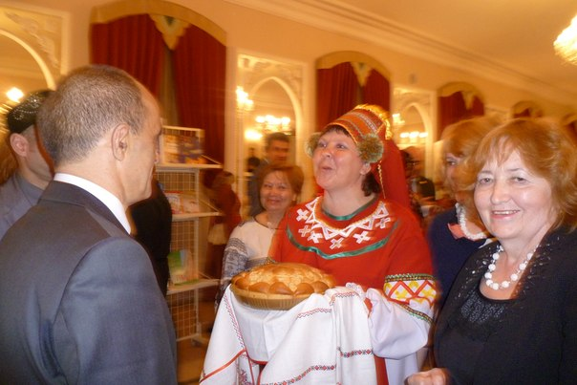
Минь модасо Татарстансо, весе парсте эрятан. Рузт, татарт, чувашт. И киштян и морат!

Slide 57
